Slide 1
Резервное тепло из отходов
Концепция системы резервного теплоснабжения (отопление и горячая вода), работающей на ТБО и отработанном масле в качестве топлива

Slide 2
Актуальность проблемы
30-35% бюджетных средств идет на финансирование систем теплоснабжения;
около 33 % всего потребления первичной энергии в России расходуется на производство тепловой энергии для систем теплоснабжения;
ежегодно расходуется 41 % от суммарного потребления газа на цели производства тепловой энергии (190 млрд м³ газа);*
Экологический вред от ТБО.
Мы предлагаем технологию получения тепловой энергии из возобновляемого топлива (Твердых Бытовых Отходов и отработанного масла)
*По данным АВОК, некоммерческое партнерство инженеров.

Slide 3
Цели проекта
Повышение энергоэффективности работы системы отопления и горячего водоснабжения.
Экологически безопасное термическое обезвреживание ТБО на месте их образования.
Сокращение затрат на отопление и горячую воду.
Сокращение затрат на вывоз ТБО.
Повысить качество воды в системе, тем самым снизить износ оборудования.

Slide 4
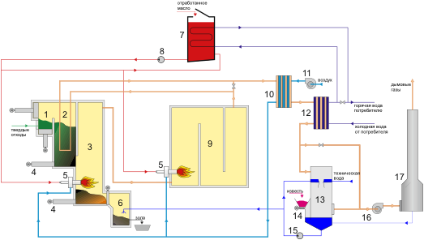
Предлагаемое решение
Котельная на мусоре
и отработанном масле + водоочистка
Экономия затрат на теплоснабжение от 50%;
Окупаемость при среднесезонной потребности 1000 Гкал (отопительный сезон) за 3 года;
Сокращение объема ТБО в 15-20 раз и их обезвреживание на месте образования;
Сокращение затрат на вывоз ТБО на 85-90%;
Аккумулирование тепла для потребления в «часы пик» (утреннее/вечернее время);
Соответствие условиям директивы ЕС № 2010/75/ЕС «О сжигании отходов»;
Глубокая очистка воды в системе.

Slide 5
Уникальные свойства проекта
Улучшение экологической ситуации с экономической выгодой для участников;
Возможность вовлечения в проект предприятий малого бизнеса;
Низкие риски и возможность управлять изменениями.

Slide 6
Команда. Интересы
приглашаемых участников проекта
Участник кластера | Интерес
ООО «Инвайро» | Индивидуальная адаптация системы теплоснабжения на мусоре, производство оборудования
ООО «ТВЭЛЛ» | Производство оборудования водоочистки
ГП «ДУИЦ» | Реализация пилотного проекта котельной на ТБО и отработанном масле с водоочисткой для зданий предприятия, снижение затрат на тепловую энергию
ООО «Амрон» | Производственный партнер, новая линейка продукта
АО «Компетенс аудит» | Консалтинг, юридический партнер
Проектные и строительные организации | Конкурентное преимущество

Slide 7
Заказчики
Кому адресован проект
Потенциальный заказчик | Интерес
Муниципалитеты | Более эффективное использование бюджета на теплоснабжение Механизм привлечения инвестиций (экология, энергоэффективность) Механизм формирования общественного мнения
Общественные организации | Медийный ресурс, пропаганда
Управляющие компании и собственники недвижимости | Экономия на вывозе ТБО Повышение энергоэффективности и степени износоустойчивости системы отопления и горячей воды

Slide 8
Ожидаемые результаты
Создание прецедента использования ТБО в качестве возобновляемого топлива – источника тепловой энергии (пилотный проект);
Вовлечение большого количества участников (заказчиков, подрядчиков);
Улучшение экологической ситуации.
Необходимая поддержка
Организационная и финансовая помощь кластера в масштабировании единичного пилотного проекта;
Помощь в продвижении концепции и пропаганде зеленых технологий для городской среды.

Slide 9
Перспективы
Электричество из возобновляемого топлива от 30 кВт (ТБО, отработанное масло и др., инновационная пластинчатая микротурбина)
Член кластера Avt&Co: зарядки для автомобилей на «зеленой» электроэнергии.
Член кластера iGooods, Зеленая доставка: развитие сети доставки на электротранспорте, его зарядка на продукции Avt&Co.
Член кластера Мегадор: энергосберегающие электрообогреватели;
Walle, вертикальные прессы: брикетирования мусора для удобства его утилизации.
Замкнутый цикл

Slide 10
Дорожная карта проекта
Инициатор проекта (финансирует от 50% стоимости проекта)
Участник проекта (приобретает продукцию)
Произведенная продукция входит отраслевые планы по импортозамещению Минпромторга
Оформление документов для получения Кластером чистых технологий для городской среды статуса «Промышленного кластера»
Определение параметров проекта:
Высокопроизводительные рабочие места >15%
Выручка участников проекта > 10%

Slide 11
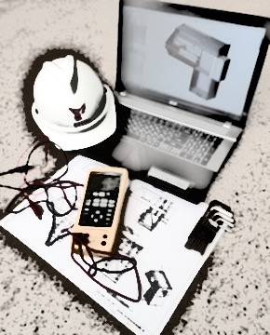
Спасибо за внимание!
ООО «Инвайро»:
192029, г. Санкт-Петербург,
проспект Обуховской обороны, дом 70, корп.2, офис 324.
Тел.: + 7 (812) 309-85-79, +79111440719
E-mail: info@enviro.su
http: www.enviro.su

